Slide 1


МИНИСТЕРСТВО ТРУДА И СОЦИАЛЬНОГО РАЗВИТИЯ НОВОСИБИРСКОЙ ОБЛАСТИ
МОДЕЛЬ ПЕРМАНЕНТНОГО СОПРОВОЖДЕНИЯ
ДЕТЕЙ-ИНВАЛИДОВ И ДЕТЕЙ С ОГРАНИЧЕННЫМИ ВОЗМОЖНОСТЯМИ ЗДОРОВЬЯ
НА ВСЕХ ВОЗРАСТНЫХ СТУПЕНЯХ

Slide 2

ЗАДАЧИ МОДЕЛИ ПЕРМАНЕНТНОГО СОПРОВОЖДЕНИЯ
ДЕТЕЙ С ОСОБЕННОСТЯМИ РАЗВИТИЯ НА ВСЕХ ВОЗРАСТНЫХ СТУПЕНЯХ:
ОТ РАННЕГО ДЕТСТВА ДО РАННЕГО ЮНОШЕСТВА
ДОСТУПНОСТЬ, ЭФФЕКТИВНОСТЬ, КАЧЕСТВО реабилитационных и абилитационных услуг детям с особыми потребностями
ЕДИНООБРАЗИЕ ПОДХОДОВ
в организации деятельности региональных служб, оказывающих услуги детям с ОВЗ и их семьям
КОМПЛЕКСНЫЙ ПОДХОД
к решению проблем семей, воспитывающих детей с особыми потребностями
ПРОЛОНГИРОВАННОСТЬ И ПРЕЕМСТВЕННОСТЬ услуг семьям, воспитывающим детей целевой группы

Slide 3
ЭТАПЫ МОДЕЛИ ПЕРМАНЕНТНОГО СОПРОВОЖДЕНИЯ НА ВСЕХ ВОЗРАСТНЫХ СТУПЕНЯХ
1-3 года
Комплексное сопровождение семей, воспитывающих детей раннего возраста, имеющих риск развития нарушений, выявленные нарушения в развитии, в системе ранней помощи
1 компонент
2 компонент
4-7 лет
Медико-социальная и психолого-педагогическая помощь ребенку с ограниченными возможностями здоровья, включая непрерывное сопровождение родителей
3 компонент
8-16 лет
Сопровождение семьи и ребёнка с ОВЗ в период подготовки к самостоятельной жизни, преемственность при переходе в систему сопровождаемого проживания
4 компонент
16-18 лет
Учебное проживание Сопровождаемое проживание
# КОМПЛЕКСНОСТЬ
# ПРЕЕМСТВЕННОСТЬ
# ПОСТОЯНСТВО

Slide 4
ЗАМЕСТИТЕЛЬ ГУБЕРНАТОРА НСО, КУРИРУЮЩИЙ СОЦИАЛЬНЫЙ БЛОК
Министерство труда и социального развития
Координационные органы
Министерство здравоохранения
Министерство образования
РЕГИОНАЛЬНАЯ МОДЕЛЬ ВЗАИМОДЕЙСТВИЯ
Организации социального обслуживания
Образовательные организации
Ресурсные центры, стажировочные площадки
СЕМЬЯ
Медицинские организации
СО НКО, социально
ориентированный бизнес

Slide 5
I КОМПОНЕНТ.
КОМПЛЕКСНОЕ СОПРОВОЖДЕНИЕ СЕМЕЙ,
ВОСПИТЫВАЮЩИХ ДЕТЕЙ РАННЕГО ВОЗРАСТА
Городские поликлиники, центральные районные больницы, центральные городские больницы; детская городская клиническая больница №3; Новосибирская районная больница №1; Региональный специализированный дом ребенка для детей с органическим поражением центральной нервной системы с нарушением психики
2 центра реабилитации детей и подростков с ограниченными возможностями, 5 центров помощи семье и детям, центр помощи детям, детский дом-интернат, 41 КЦСОН, включая специализированные службы и подразделения
МЕДИЦИНСКИЕ
ОРГАНИЗАЦИИ
ОРГАНИЗАЦИИ СОЦИАЛЬНОГО ОБСЛУЖИВАНИЯ
СО НКО из числа негосударственных
и немуниципальных
ОБРАЗОВАТЕЛЬНЫЕ ОРГАНИЗАЦИИ
и иные организации
в системе образования
1 Центр психолого-педагогической, медицинской и социальной
помощи детям «ОЦДК», в тч 11 консультативных пунктов;
10 филиалов ГБУ НСО «ОЦДК» в муниципальных районах НСО; 6 ППМС-центров; 1 Городской центр образования и здоровья «Магистр»
Организовано взаимодействие с более
25 СО НКО по вопросам оказания всесторонней поддержки детям и семьям целевой группы, из них 15 получили в 2021 году субсидии Минтруда и соцразвития НСО
В целом помощь семьям с детьми целевой группы всего оказывают
более 50 общественных организаций

Slide 6
Комплексность и непрерывность
УПРАВЛЕНЧЕСКИЙ КОМПОНЕНТ
Устойчивые алгоритмы взаимодействия
Привлечение негосударственного сектора, волонтеров
Развитие рынка социальных услуг
Системная подготовка кадров
Формирование реестра доказательных практик
II КОМПОНЕНТ.
НЕПРЕРЫВНОЕ СОПРОВОЖДЕНИЕ НА ВСЕХ ВОЗРАСТНЫХ СТУПЕНЯХ
Обеспечение преемственности сопровождения инвалидов
Перевод в сопровождаемое проживание
РЕСУРСЫ
Вовлечение родителей
Развитая сеть служб сопровождения
Вариативность форм оказания помощи
Вариативность социальных сервисов
База данных

Slide 7
СИСТЕМА СОЦИАЛЬНОГО СОПРОВОЖДЕНИЯ
ШАГ 1
УСЛУГИ И ТЕХНОЛОГИИ
СОЦИАЛЬНАЯ ПАСПОРТИЗАЦИЯ
1 МОБИЛЬНЫЕ БРИГАДЫ
ОПРЕДЕЛЕНИЕ КРУГА ПРОБЛЕМ СЕМЬИ, ПРЕДОСТАВЛЕНИЕ СЕМЬЯМ ИНФОРМАЦИИ О ВОЗМОЖНОСТИ ПОЛУЧИТЬ МЕРЫ СОЦИАЛЬНОЙ ПОДДЕРЖКИ, СОЦИАЛЬНЫЕ УСЛУГИ В ОРГАНИЗАЦИЯХ РАЗНОЙ ВЕДОМСТВЕННОЙ ПРИНАДЛЕЖНОСТИ
2 РОДИТЕЛЬСКИЕ ОБЪЕДИНЕНИЯ (КЛУБЫ, ГРУППЫ САМО- И ВЗАИМОПОМОЩИ)
ПРОВЕДЕНИЕ МЕРОПРИЯТИЙ, НАПРАВЛЕННЫХ НА ПОВЫШЕНИЕ УРОВНЯ РОДИТЕЛЬСКОЙ КОМПЕТЕНТНОСТИ В ВОПРОСАХ РЕАБИЛИТАЦИИ И АБИЛИТАЦИИ РЕБЕНКА, ОРГАНИЗАЦИЯ ТЕМАТИЧЕСКИХ ВСТРЕЧ
3 УЧАСТКОВЫЕ СОЦИАЛЬНЫЕ СЛУЖБЫ (КУРАТОР СЛУЧАЯ)
РАЗРАБОТКА ИНДИВИДУАЛЬНОГО МАРШРУТА СЕМЬИ, КООРДИНАЦИЯ ДЕЯТЕЛЬНОСТИ ВСЕХ СЛУЖБ, ЗАДЕЙСТВОВАННЫХ В СОЦИАЛЬНОМ СОПРОВОЖДЕНИИ
4 ДИСТАНЦИОННОЕ СОПРОВОЖДЕНИЕ СЕМЕЙ
КОНСУЛЬТИРОВАНИЕ, ПРОВЕДЕНИЕ ИНДИВИДУАЛЬНЫХ ЗАНЯТИЙ, ИНФОРМИРОВАНИЕ СЕМЕЙ В РАМКАХ ПРЕДОСТАВЛЕНИЯ СОЦИАЛЬНЫХ УСЛУГ В ДИСТАНЦИОННОМ ФОРМАТЕ
ШАГ 2
СОЦИАЛЬНОЕ КАРТИРОВАНИЕ
ШАГ 3
ВЫЯВЛЕНИЕ (ЗАПРОС)
ШАГ 4
ОРГАНИЗАЦИЯ СОПРОВОЖДЕНИЯ

Slide 8
1
Кратковременное и дневное пребывание
ЭФФЕКТИВНЫЕ РЕГИОНАЛЬНЫЕ ПРАКТИКИ МЕДИКО-СОЦИАЛЬНОЙ И ПСИХОЛОГО-ПЕДАГОГИЧЕСКОЙ ПОМОЩИ РЕБЁНКУ С ОВЗ, ВКЛЮЧАЯ НЕПРЕРЫВНОЕ СОПРОВОЖДЕНИЕ РОДИТЕЛЕЙ (ЗАКОННЫХ ПРЕДСТАВИТЕЛЕЙ)
2
Реабилитационный семейный интенсив, специальные реабилитационные программы
#ВАРИАТИВНОСТЬ
#ИНТЕНСИВНОСТЬ
#ВЗАИМОДЕЙСТВИЕ
Технологии оказания помощи семьям, воспитывающим детей-инвалидов и детей с ОВЗ, по месту их проживания
3
4
Пункт проката развивающего
и реабилитационного оборудования
5
Специальные реабилитационные программы

Slide 9
ГРУППА КРАТКОВРЕМЕННОГО И ДНЕВНОГО ПРЕБЫВАНИЯ
ВАРИАТИВНАЯ ФОРМА ОРГАНИЗАЦИИ ПРОЦЕССА АБИЛИТАЦИИ И РЕАБИЛИТАЦИИ ДЕТЕЙ-ИНВАЛИДОВ И ДЕТЕЙ С ОВЗ РАННЕГО, ДОШКОЛЬНОГО И ШКОЛЬНОГО ВОЗРАСТА С ЦЕЛЬЮ ИХ ВСЕСТОРОННЕГО РАЗВИТИЯ, ОКАЗАНИЯ КОНСУЛЬТАТИВНО-МЕТОДИЧЕСКОЙ ПОМОЩИ ИХ РОДИТЕЛЯМ В ОРГАНИЗАЦИИ ВОСПИТАНИЯ, ОБУЧЕНИЯ РЕБЁНКА, А ТАКЖЕ УХОДА ЗА НИМ, ЕГО СОЦИАЛЬНОЙ АДАПТАЦИИ И ИНТЕГРАЦИИ В ОБРАЗОВАТЕЛЬНУЮ СРЕДУ
01
Группа по присмотру и уходу
02
Детско-родительская группа
03
Группа адаптационной
направленности

Slide 10
РЕАБИЛИТАЦИОННЫЙ СЕМЕЙНЫЙ ИНТЕНСИВ
КРАТКОСРОЧНЫЙ КОМПЛЕКС ЭКСПРЕСС-ОБУЧАЮЩИХ МЕРОПРИЯТИЙ И ЗАКРЕПЛЕНИЕ В ИНТЕРАКТИВНОЙ ФОРМЕ НЕОБХОДИМЫХ ЗНАНИЙ ПО ВОСПИТАНИЮ И СОЦИАЛИЗАЦИИ ДЕТЕЙ С ИНВАЛИДНОСТЬЮ И ОВЗ, А ТАКЖЕ «ПОГРУЖЕНИЕ» ДЕТЕЙ ЦЕЛЕВОЙ ГРУППЫ В РАЗВИВАЮЩУЮ, ОБУЧАЮЩУЮ И КОРРЕКЦИОННУЮ ДЕЯТЕЛЬНОСТЬ, НАПРАВЛЕННУЮ НА РАЗВИТИЕ ИХ ЛИЧНОСТНЫХ НАВЫКОВ, УКРЕПЛЕНИЕ ДЕТСКО-РОДИТЕЛЬСКИХ ОТНОШЕНИЙ
Разработка и реализация индивидуальных программ для детей-инвалидов и детей с ОВЗ в рамках внедрения
новой формы работы
Обучение родителей теоретическим
и практическим основам формирования необходимых
навыков и умений у детей, социализации детей
РЕАБИЛИТАЦИОННЫЙ ИНТЕНСИВ

Slide 11
ПРИМЕРНАЯ СТРУКТУРА РЕАБИЛИТАЦИОННОГО СЕМЕЙНОГО ИНТЕНСИВА
Продолжительность курса – 14-21 день
1 ШАГ
ЗНАКОМСТВО С СЕМЬЕЙ ДИАГНОСТИКА
ВЫВЛЕНИЕ ЗАПРОСА СЕМЬИ
Проведение заседаний междисциплинарной команды специалистов с выдачей заключения и рекомендаций
СОЗДАНИЕ СПЕЦИАЛЬНОЙ РЕАБИЛИТАЦИОННОЙ ПРОГРАММЫ ДЛЯ СЕМЬИ
Построение индивидуального реабилитационного маршрута с определением конкретного достижимого результата для каждого ребёнка за определённый срок
Индивидуальный подбор сенсорно-коммуникативных методик и материалов
3 ШАГ
2 ШАГ
ПСИХОЛОГО-ПЕДАГОГИЧЕСКОЕ И МЕДИЦИНСКОЕ СОПРОВОЖДЕНИЕ
Индивидуальные консультации, интерактивные занятия, обучающие мероприятия, курация, промежуточная оценка эффективности мероприятий программы
ЗАВЕРШЕНИЕ ИНДИВИДУАЛЬНОЙ ПРОГРАММЫ РЕАБИЛИТАЦИИ
Итоговая диагностика достигнутого уровня каждого ребёнка в результате освоения семейного интенсива
Итоговая консультация родителей и выдача рекомендаций
4 ШАГ

Slide 12
ТЕХНОЛОГИЯ «РЕАБИЛИТАЦИЯ НА ДОМУ»
ЦЕЛЬ: комплексная реабилитация на дому детей-инвалидов, детей с ОВЗ, имеющих значительные ограничения в самостоятельном передвижении или заболевания, препятствующие посещению реабилитационных занятий в организациях социального обслуживания
Основной принцип деятельности – создание реабилитационной развивающей среды в домашних условиях, приближение существующих домашних условий к условиям, созданным в рамках комплексной реабилитации в организациях, оказывающих услуги детям-инвалидам и детям с ограниченными возможностями здоровья
ТЕХНОЛОГИИ ОКАЗАНИЯ ПОМОЩИ СЕМЬЯМ, ВОСПИТЫВАЮЩИМ
ДЕТЕЙ-ИНВАЛИДОВ И ДЕТЕЙ С ОВЗ,
ПО МЕСТУ ИХ ПРОЖИВАНИЯ
диагностика функционального состояния ребёнка, детско-родительских
взаимоотношений
обучение родителей приёмам ухода за детьми, методам обучения и воспитания
оказание квалифицированной комплексной помощи на дому
формирование у родителей активной жизненной позиции, включение их в процесс обучения и воспитания ребёнка

Slide 13
СЛУЖБА ПАЛЛИАТИВНОЙ ПОМОЩИ СЕМЬЯМ С ДЕТЬМИ,
СТРАДАЮЩИМИ НЕИЗЛЕЧИМЫМИ ЗАБОЛЕВАНИЯМИ
(Благотворительный фонд «Защити жизнь»)
Цель - создание условий для повышения качества жизни в домашних условиях детей, страдающих сокращающими срок жизни заболеваниями, и нуждающихся в специализированном оборудовании, которое не может быть предоставлено в рамках государственных социальных программ, через оказание системной профессиональной паллиативной помощи на дому детям, нуждающимися в паллиативной помощи, на территории Новосибирска и Новосибирской области 24 часа в сутки, 7 дней в неделю, 365 дней в году
Обеспечение паллиативных детей жизненно важным оборудованием, расходными материалами и лечебным питанием, которое не может быть предоставлено в рамках государственных программ социальной поддержки, для улучшения качества и продолжительности жизни
Создание условий для развития интеллектуального и творческого потенциала детей, которые не могут посещать детские заведения Проведение занятий по индивидуальному плану социального педагога Проведение досуговых мероприятий для детей
Обучение родителей, имеющих детей с паллиативным статусом, качественному уходу за детьми в домашних условиях, обращению с оборудованием, контролю боли Круглосуточная телефонная поддержка родителей в экстренных ситуациях
Организация социального, социально-бытового, социально-правового сопровождения семей Организация и проведение занятия «Школы для родителей» паллиативного ребёнка
Обеспечение психологического сопровождения детей с паллиативным статусом, их родителей и членов семьи Обеспечить психологическое сопровождение родителей и членов семьи, потерявших детей, в течение года после потери
Обеспечение повышение квалификации и развитие навыков специалистов для оказания паллиативной помощи детям и их семьям, через проведение профильных семинаров экспертами по паллиативной помощи детям

Slide 14
УСЛУГА ПО НАДОМНОМУ СОПРОВОЖДЕНИЮ ДЕТЕЙ-ИНВАЛИДОВ
(сиделки, профессиональные родители)
ЦЕЛЬ - ПРОФИЛАКТИКА СОЦИАЛЬНОГО СИРОТСТВА СРЕДИ
ДЕТЕЙ С СОЧЕТАННЫМ НАРУШЕНИЕМ СЛУХА И ЗРЕНИЯ И ИНЫМИ МНОЖЕСТВЕННЫМИ НАРУШЕНИЯМИ РАЗВИТИЯ
СОЗДАНИЕ УСЛОВИЙ ДЛЯ ВОСПИТАНИЯ РЕБЁНКА В КРОВНОЙ СЕМЬЕ
ОКАЗАНИЕ ПСИХОЛОГО-ПЕДАГОГИЧЕСКОЙ ПОДДЕРЖКИ РОДИТЕЛЯМ ДЕТЕЙ ЦЕЛЕВОЙ ГРУППЫ
Осуществляется не только присмотр и уход, оказание социально-бытовых услуг, но и социализация, игровая деятельность, физические занятия и т.п.
Профилактика эмоционального выгорания родителей и профессиональных родителей, обучение их навыкам саморегуляции (психологические тренинги, консультации)
01
02
04
03
ОБУЧЕНИЕ И СОПРОВОЖДЕНИЕ ПРОФЕССИОНАЛЬНЫХ РОДИТЕЛЕЙ
ПРЕДОСТАВЛЕНИЕ СЕМЬЯМ УСЛУГУ ПО КРАТКОВРЕМЕННОМУ УХОДУ ЗА ДЕТЬМИ С ТЯЖЕЛОЙ ИНВАЛИДНОСТЬЮ ПРОФЕССИОНАЛЬНЫМИ РОДИТЕЛЯМИ
В качестве профессиональных родителей выступают прошедшие строгий отбор и обязательное обучение (не менее 72 часов) граждане РФ, в возрасте от 18 до 65 лет
Услуга предоставляется от 2 до 8 часов в день, но не более 100 часов в течение года

Slide 15
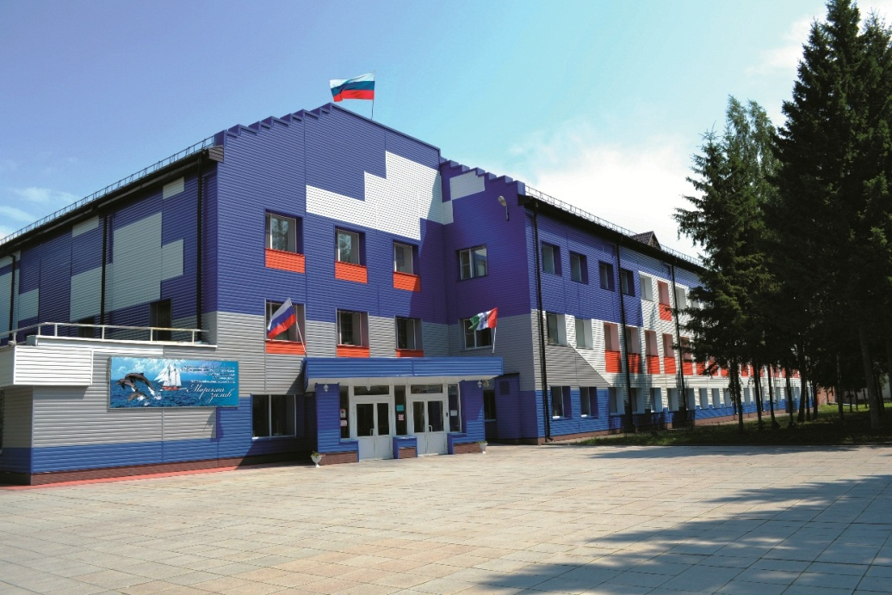

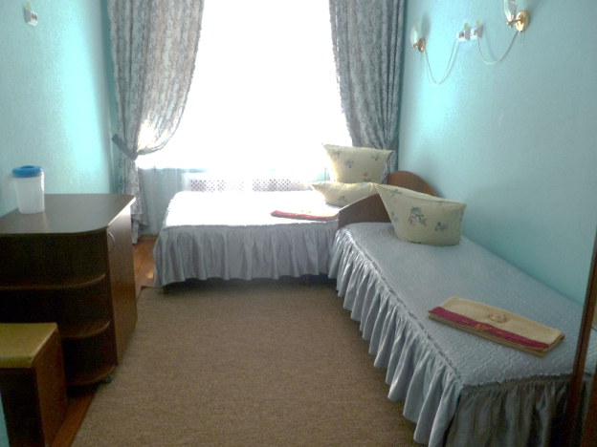
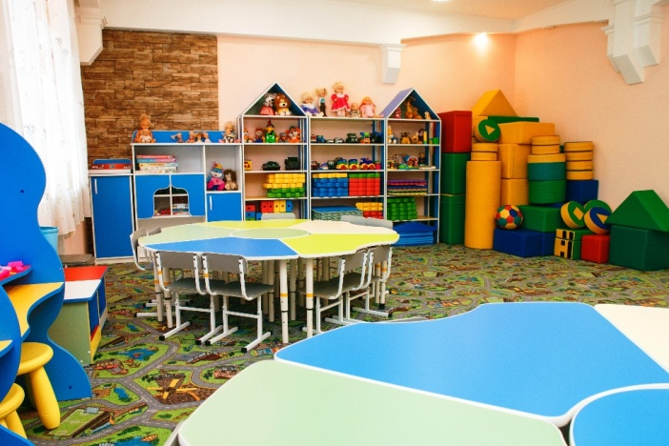
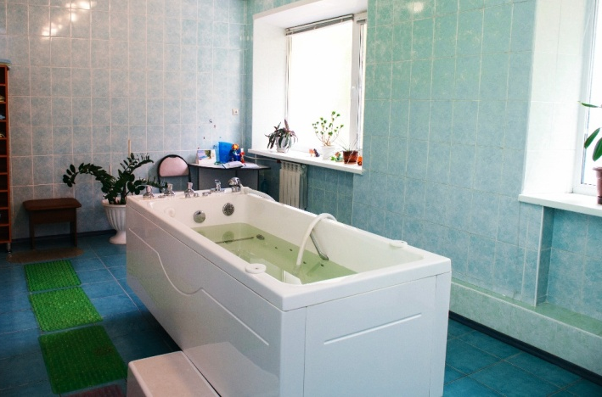
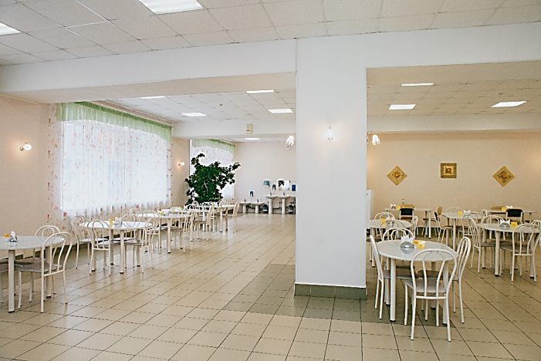
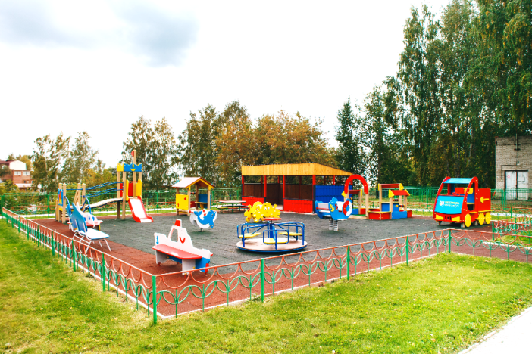
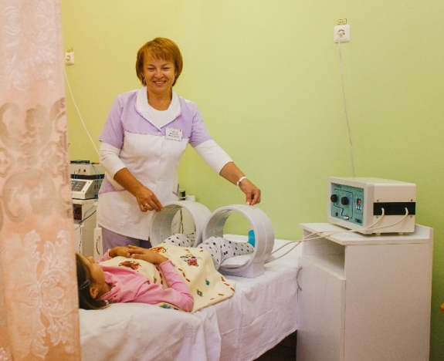
ОРГАНИЗАЦИЯ РЕАБИЛИТАЦИОННЫХ ЗАЕЗДОВ ДЛЯ СЕМЕЙ С ДЕТЬМИ С ОВЗ И
ДЕТЬМИ-ИНВАЛИДАМИ
дети с генетическим заболеванием целиакия
дети с генетическим заболеванием – фенилкетонурия
дети с cахарным диабетом I типа (инсулинозависимая форма)
дети, имеющие онко-патологию (в состоянии ремиссии)
дети с синдромом Дауна
дети с челюстно-лицевой патологии
дети-инвалиды по слуху, после кохлеарной имплантации

Slide 16
III КОМПОНЕНТ. СОПРОВОЖДЕНИЕ СЕМЬИ И РЕБЁНКА С ОВЗ В ПЕРИОД ПОДГОТОВКИ К САМОСТОЯТЕЛЬНОЙ ЖИЗНИ
ЭТАПЫ ПОДГОТОВКИ ВОСПИТАННИКОВ К САМОСТОЯТЕЛЬНОЙ ЖИЗНИ
НА БАЗЕ ОРГАНИЗАЦИЙ СОЦИАЛЬНОЙ СФЕРЫ
Предпрофессиональная и профессиональная ориентация
Дневная, досуговая занятость (технология «Гостевой дом»)
Подготовка к самостоятельной жизни
в условиях организации по разработанным программам
Отбор кандидатов для II этапа
14 +
08
01
Программы по социально-бытовому ориентированию
Содействие в трудоустройстве
07
02
16 +
Подготовка к самостоятельной жизни в рамках
реализации программ социально-бытовой
адаптации и трудовой ориентации
06
03
Содействие в жизнеустройстве
Тренировочные площадки на базе организаций
05
04
18 +
Подготовка к самостоятельной жизни в рамках реализации модели мини-социума
(учебного самостоятельного проживания)
Мероприятия по социализации (Ресурсный центр сопровождения обучающихся с ОВЗ)
Содействие в получении образования

Slide 17
ЭФФЕКТИВНЫЕ РЕГИОНАЛЬНЫЕ ПРАКТИКИ СОПРОВОЖДЕНИЯ РЕБЁНКА С ОВЗ
В ПЕРИОД ПОДГОТОВКИ К САМОСТОЯТЕЛЬНОЙ ЖИЗНИ, ОБЕСПЕЧЕНИЕ ПРЕЕМСТВЕННОСТИ
ПРИ ПЕРЕХОДЕ РЕБЁНКА В СИСТЕМУ СОПРОВОЖДАЕМОГО ПРОЖИВАНИЯ
МОДЕЛЬНАЯ ПРОГРАММА ПОДГОТОВКИ ВОСПИТАННИКОВ ОРГАНИЗАЦИЙ ДЛЯ ДЕТЕЙ-СИРОТ И ДЕТЕЙ, ОСТАВШИХСЯ БЕЗ ПОПЕЧЕНИЯ РОДИТЕЛЕЙ, ИМЕЮЩИХ НАРУШЕНИЯ ИНТЕЛЛЕКТУАЛЬНОГО РАЗВИТИЯ,
К САМОСТОЯТЕЛЬНОЙ ЖИЗНИ
Разработка и внедрение системы подготовки к самостоятельной жизни воспитанников с интеллектуальными нарушениями
Определение примерного содержания программ подготовки воспитанников целевой группы к самостоятельной жизни
Формирование организационных, кадровых и методических основ для организации работы по подготовке детей целевой группы к самостоятельной жизни

Slide 18
ЭФФЕКТИВНЫЕ РЕГИОНАЛЬНЫЕ ПРАКТИКИ СОПРОВОЖДЕНИЯ РЕБЁНКА С ОВЗ
В ПЕРИОД ПОДГОТОВКИ К САМОСТОЯТЕЛЬНОЙ ЖИЗНИ, ОБЕСПЕЧЕНИЕ ПРЕЕМСТВЕННОСТИ
ПРИ ПЕРЕХОДЕ РЕБЁНКА В СИСТЕМУ СОПРОВОЖДАЕМОГО ПРОЖИВАНИЯ
Реализация программы по социальной адаптации с применением оккупациональной терапии «Особый дом» для организации дневной занятости детей-инвалидов и детей с ограниченными возможностями здоровья в возрасте от 12 до 16 лет (ГБУ НСО «Центр «Рассвет»)
01
Социально-бытовая адаптация детей-инвалидов и детей с ограниченными возможностями здоровья в возрасте от 10 до 17 лет в рамках учебно-тренировочной площадки «Я смогу!» (МБУ города Новосибирска Городской центр социальной помощи семье и детям «Заря»)
02
Служба социальной реабилитации и досуговой деятельности «Со-творение» (МБУ г Новосибирска «Комплексный центр социального обслуживания населения Центрального округа по Железнодорожному, Заельцовскому и Центральному районам города Новосибирска»)
03
Ресурсный центр сопровождения обучающихся с ограниченными возможностями здоровья (ФГБОУ ВО «Новосибирский государственный педагогический университет»)
04

Slide 19
IV КОМПОНЕНТ. РЕАЛИЗАЦИЯ ИНДИВИДУАЛЬНОЙ ТРАЕКТОРИИ СОПРОВОЖДЕНИЯ РЕБЁНКА С ОВЗ В ПЕРИОД РАННЕГО ЮНОШЕСТВА, ЕГО ВКЛЮЧЕНИЕ В СИСТЕМУ УЧЕБНОГО ИЛИ СОПРОВОЖДАЕМОГО ПРОЖИВАНИЯ, ОРГАНИЗАЦИЯ ПОДДЕРЖИВАЮЩЕЙ ПОМОЩИ ЕГО БЛИЖАЙШЕМУ ОКРУЖЕНИЮ
Государственный сектор
ЭФФЕКТИВНЫЕ РЕГИОНАЛЬНЫЕ ПРАКТИКИ
Негосударственный сектор
Реализация технологии «Могу жить самостоятельно!» Организация деятельности учебной (тренировочной) квартиры для молодых инвалидов от 18 лет и старше с интеллектуальными нарушениями (ГАСУСО НСО «Ояшинский детский дом-интернат для умственно отсталых детей»)
Предоставление альтернативных услуг для детей и молодежи с психофизическими нарушениями на базе учебного отделения сопровождаемого проживания (Новосибирская Межрегиональная Общественная Организация Инвалидов Ассоциация «Интеграция» Общероссийской Общественной Организации Инвалидов — Российского Союза Инвалидов)

Slide 20




Социальный проект «Могу жить самостоятельно»
Создание модели поддерживаемого проживания инвалидов: социализация и интеграция молодых инвалидов - выпускников детских домов-интернатов для умственно отсталых детей, улучшение качества их жизни, создание им равных с другими гражданами возможностей участия в жизни общества
Учебная тренировочная квартира
Сопровождаемое проживание в условиях тренировочной квартиры, расположенной в жилом доме, а также в условиях квартир/домов, принадлежащих воспитанникам учреждений
МОДЕЛЬ ПОДГОТОВКИ ВОСПИТАННИКОВ К САМОСТОЯТЕЛЬНОЙ ЖИЗНИ
НА БАЗЕ ГАСУСО НСО «ОЯШИНСКИЙ ДЕТСКИЙ ДОМ-ИНТЕРНАТ ДЛЯ УМСТВЕННО ОТСТАЛЫХ ДЕТЕЙ»
Социальные сервисы
досуговой занятости
Площадки для занятия адаптивной физической культурой и спортом (плавание, верховая езда, бочче, лыжи, снегоступинг, легкая атлетика, площадки для занятия творчеством
Программа социально-бытовой адаптации и социально-трудовой ориентации
Организация рабочих мест

Slide 21
ТЕХНОЛОГИЯ «СОПРОВОЖДАЕМОЕ ПРОЖИВАНИЕ»
(НМООИ «АССОЦИАЦИЯ «ИНТЕГРАЦИЯ»)
Навыки самообслуживания, ухода за личными вещами
ОСНОВНАЯ ЦЕЛЬ - РЕАЛИЗАЦИЮ ПРАВА ЛЮДЕЙ С ИНВАЛИДНОСТЬЮ
ЖИТЬ В МЕСТАХ ОБЫЧНОГО
ПРОЖИВАНИЯ
Трудовые навыки
Навыки ухода за домом
Инклюзивная среда
Навыки организации
свободного времени
Навыки общения
со сверстниками,
с окружающими людьми
Принципы:
Единство и постоянство требований на разных этапах становления
Преемственность между этапами развития
Создание условий для постоянного использования полученных, создание определенного образа жизни
Планирование деятельности в соответствии с паспортным возрастом и способностями ребенка
Формирование навыков самостоятельности в условия максимально приближенных к реальности

Slide 22
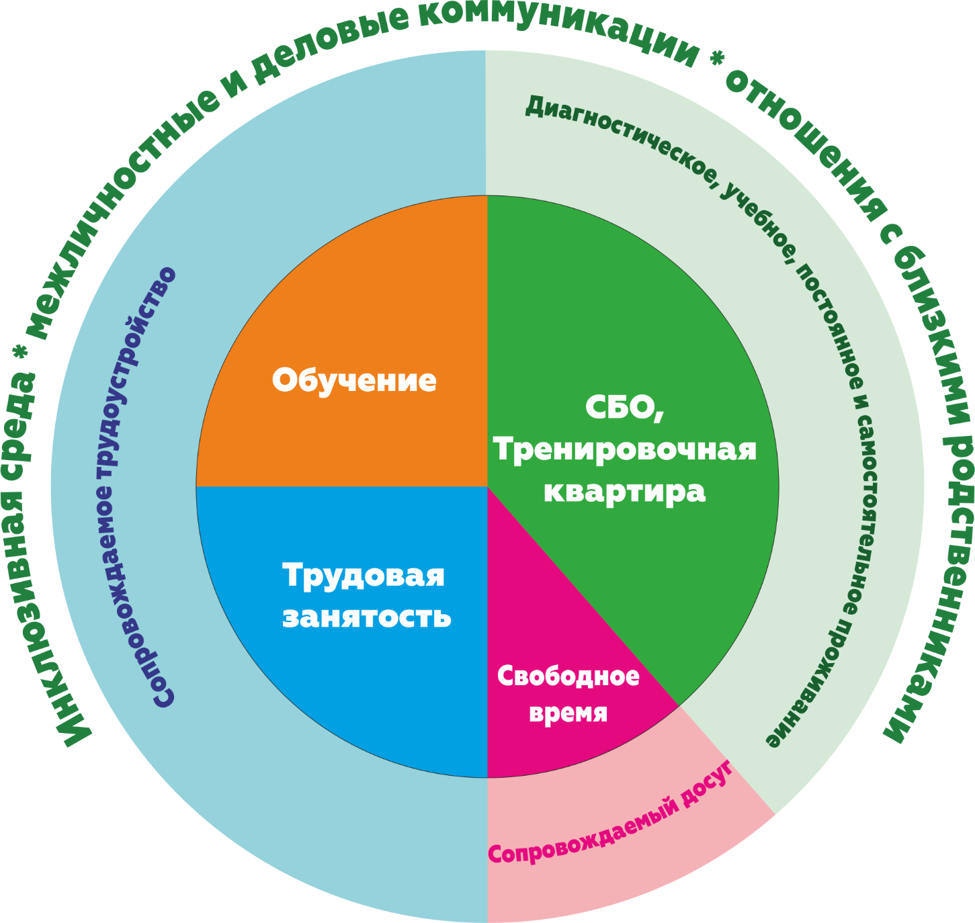
ТЕХНОЛОГИЯ «СОПРОВОЖДАЕМОЕ ПРОЖИВАНИЕ»
(НМООИ «АССОЦИАЦИЯ «ИНТЕГРАЦИЯ»)
компоненты

Slide 23
ЛОКАЛЬНАЯ МОДЕЛЬ ПЕРМАНЕНТНОГО СОПРОВОЖДЕНИЯ
на базе ГБУ НСО «ЦЕНТР РАССВЕТ»
Включенность родителей
Преемственность
01
04
Непрерывность
Служба ранней помощи
Единство подходов
Пункт проката реабилитационного, игрового, развивающего оборудования
02
ЛОКАЛЬНАЯ МОДЕЛЬ
05
Группы кратковременного и дневного пребывания
Выездная междисциплинарная мобильная бригада
03
06
Организация дневной и досуговой занятости, бытовая, профессиональная ориентация детей целевой группы от 12 до 18 лет)
«Школа для родителей особых детей» (модельная библиотека, удалённая школа)

Slide 24

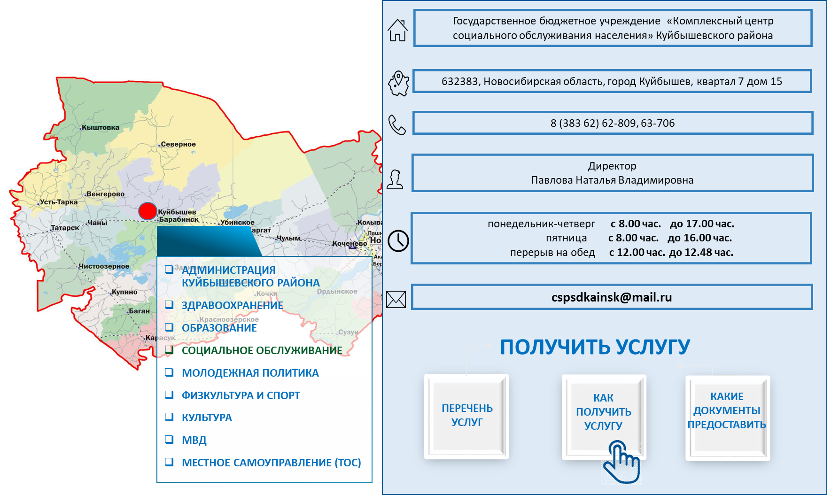


УПРАВЛЕНЧЕСКИЙ КОМПОНЕНТ
ДЛЯ ЭФФЕКТИВНОГО ВНЕДРЕНИЯ МОДЕЛИ ПЕРМАНЕНТНОГО СОПРОВОЖДЕНИЯ
ДОСТАТОЧНОСТЬ ПРАВОВОГО РЕГУЛИРОВАНИЯ НА РЕГИОНАЛЬНОМ УРОВНЕ
ВЫЯВЛЕНИЕ И ОБЪЕДИНЕНИЕ РЕСУРСОВ
СОЗДАНИЕ СЕТИ МЕТОДИЧЕСКИХ, РЕСУРСНЫХ И СТАЖИРОВОЧНЫХ ПЛОЩАДОК ДЛЯ ОТРАБОТКИ СПЕЦИАЛИСТАМИ НЕОБХОДИМЫХ КОМПЕТЕНЦИИ В БЕЗРИСКОВОЙ СРЕДЕ
СОЗДАНИЕ УСЛОВИЙ ДЛЯ ОБЕСПЕЧЕНИЯ ЕДИНСТВА ПОДХОДОВ К ОРГАНИЗАЦИИ СОЦИАЛЬНОГО СОПРОВОЖДЕНИЯ
ЦИФРОВИЗАЦИЯ ОТРАСЛИ И СОЗДАНИЕ СИСТЕМЫ ИНФОРМИРОВАНИЯ
ФОРМИРОВАНИЮ СИСТЕМЫ ВЫЯВЛЕНИЯ, ОБОБЩЕНИЯ И РАСПРОСТРАНЕНИЯ
ЭФФЕКТИВНЫХ ПРАКТИК

Slide 25
ОСНОВА ЭФФЕКТИВНОЙ РАБОТЫ –
ПРОФЕССИОНАЛЬНОЕ МЕЖВЕДОМСТВЕННОЕ СЕТЕВОЕ СООБЩЕСТВО
сеть поддерживающих профессиональных платформ, обеспечивающая системное профессиональное сопровождение деятельности субъектов, осуществляющих комплексную реабилитацию и абилитацию детей целевой группы
принцип доказательных практик, все решения по внедрению инноваций принимаются после адекватной проверки, апробации, сравнения актуальных данных и их анализа
Механизм внедрения эффективных практик
Сеть организаций, обеспечивающих обучение
Бизнес
МОНИТОРИНГ,
АПРОБАЦИЯ,
ВНЕДРЕНИЕ,
ОЦЕНКА,
ТИРАЖИРОВАНИЕ
Включение негосударственного сектора
НКО
Ресурсные центры
Специа-листы
ВУЗы
Профессиональное сообщество
Постоянное обучение специалистов

Slide 26
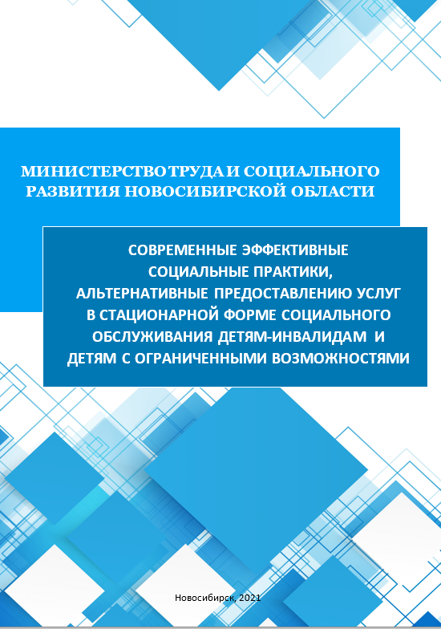
МОДЕЛЬ ПЕРМАНЕНТНОГО СОПРОВОЖДЕНИЯ
ПРАКТИКИ И ТЕХНОЛОГИИ РАННЕЙ ПОМОЩИ ДЕТЯМ ОТ 0 ДО 3 ЛЕТ, ИМЕЮЩИМ ОГРАНИЧЕНИЯ ЖИЗНЕДЕЯТЕЛЬНОСТИ, И ВОСПИТЫВАЮЩИМ ИХ СЕМЬЯМ
ЭФФЕКТИВНЫЕ ПРАКТИКИ МЕДИКО-СОЦИАЛЬНОЙ И ПСИХОЛОГО-ПЕДАГОГИЧЕСКОЙ ПОМОЩИ РЕБЁНКУ С ОВЗ, ВКЛЮЧАЯ НЕПРЕРЫВНОЕ СОПРОВОЖДЕНИЕ РОДИТЕЛЕЙ (технологии «Кратковременное и дневное пребывание», «Реабилитационный семейный интенсив», «Реабилитация на дому», «Домашний микрореабилитационный центр», «Выездная служба паллиативной помощи», «Надомное сопровождению детей-инвалидов профессиональными родителями», эффективная практика «Специальные реабилитационные программы для семей, воспитывающих детей-инвалидов и детей с ОВЗ», «Пункт проката развивающего и реабилитационного оборудования для детей, имеющих нарушения развития»)
ЭФФЕКТИВНЫЕ ПРАКТИКИ СОПРОВОЖДЕНИЯ РЕБЁНКА С ОВЗ В ПЕРИОД ПОДГОТОВКИ К САМОСТОЯТЕЛЬНОЙ ЖИЗНИ, ОБЕСПЕЧЕНИЕ ПРЕЕМСТВЕННОСТИ ПРИ ПЕРЕХОДЕ РЕБЁНКА В СИСТЕМУ СОПРОВОЖДАЕМОГО ПРОЖИВАНИЯ («Центр дневного обучения для детей с особенностями здоровья в возрасте от 10 до 18 лет», «Интегративная площадка социальной дневной занятости», «Ресурсный центр сопровождения обучающихся с ОВЗ на базе ВУЗа», «Модельная программа подготовки воспитанников организаций для детей-сирот и детей, оставшихся без попечения родителей, имеющих нарушения интеллектуального развития, к самостоятельной жизни»)
ЭФФЕКТИВНЫЕ ПРАКТИКИ РЕАЛИЗАЦИИ ИНДИВИДУАЛЬНОЙ ТРАЕКТОРИИ СОПРОВОЖДЕНИЯ РЕБЁНКА С ОВЗ В ПЕРИОД РАННЕГО ЮНОШЕСТВА, ЕГО ВКЛЮЧЕНИЕ В СИСТЕМУ УЧЕБНОГО ИЛИ СОПРОВОЖДАЕМОГО ПРОЖИВАНИЯ, ОРГАНИЗАЦИЯ ПОДДЕРЖИВАЮЩЕЙ ПОМОЩИ ЕГО БЛИЖАЙШЕМУ ОКРУЖЕНИЮ (технология «Могу жить самостоятельно!», «Учебная (тренировочная) квартира для выпускников детского дома-интерната, имеющих интеллектуальные нарушения», «Альтернативные услуги для детей и молодежи с психофизическими нарушениями на базе учебного отделения сопровождаемого проживания»)
ЭФФЕКТИВНЫЕ ПРАКТИКИ ПОВЫШЕНИЯ КОМПЕТЕНЦИЙ И ПРИОБРЕТЕНИЯ НОВЫХ НАВЫКОВ РОДИТЕЛЯМИ (ЗАКОННЫМИ ПРЕДСТАВИТЕЛЯМИ) В ВОПРОСАХ ВОСПИТАНИЯ, ОБУЧЕНИЯ, РЕАБИЛИТАЦИИ И ОРГАНИЗАЦИИ ЖИЗНИ ДЕТЕЙ-ИНВАЛИДОВ И ДЕТЕЙ С ОВЗ
ЭФФЕКТИВНЫЕ ПРАКТИКИ ПО ОРГАНИЗАЦИИ ПРОФЕССИОНАЛЬНОЙ ПОДДЕРЖКИ СПЕЦИАЛИСТОВ

Slide 27



МИНИСТЕРСТВО ТРУДА И СОЦИАЛЬНОГО РАЗВИТИЯ НОВОСИБИРСКОЙ ОБЛАСТИ
630007, г. Новосибирск, ул. Серебренниковская, д. 6
тел: (383) 238-75-10, фак (383) 238-79-34
электронная почта: uszn@nso.ru
официальный сайт: https://mtsr.nso.ru/
https://twittercom/MTSRNSO
https://wwwfacebookcom/minsocnso
https://vkcom/msrnso

